Slide 1
Текстовый процессор MS WORD: работа с таблицами

Slide 2
Таблица является объектом, состоящим из строк и столбцов, на пересечении которых образуются ячейки.
ячейка
строка
столбец

Slide 3
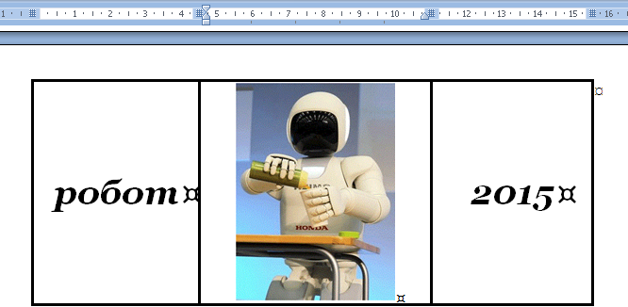
В ячейках таблиц могут быть размещены различные данные (текст, числа и изображения).
Ширина столбца
Маркеры отступов текста
Непеча-
таемые
символы

Slide 4
При работе с таблицей среда распознает следующие объекты:
таблица в целом,
строка,
столбец,
ячейка,
выделенная совокупность ячеек.

Slide 5
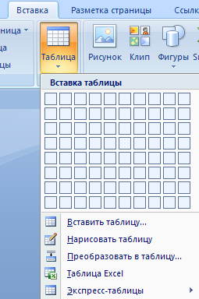
Для создания таблицы служит пункт меню «Вставка» - кнопка «Таблица».

Slide 6
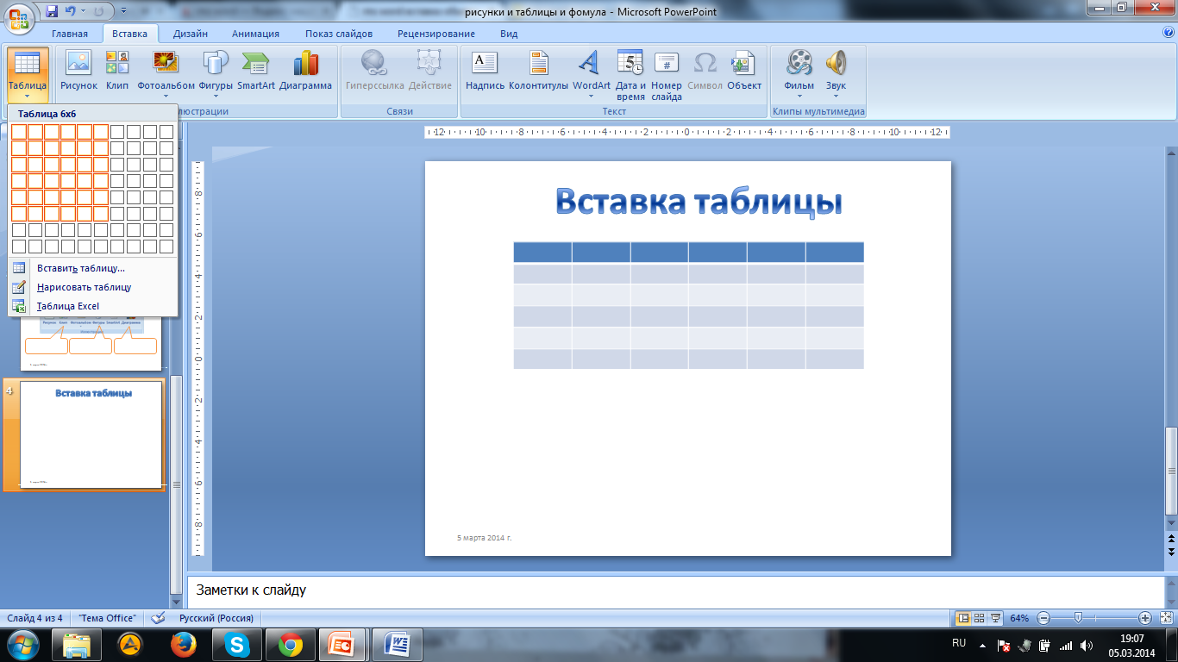
Создать таблицу можно несколькими способами:
через окно быстрого доступа

Slide 7
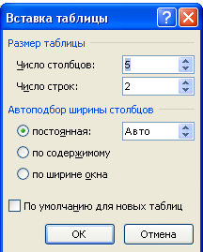
Создать таблицу можно несколькими способами:
2. через окно вставки таблицы

Slide 8
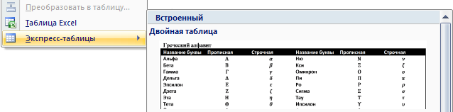
Создать таблицу можно несколькими способами:
3. создание экспресс - таблицы

Slide 9

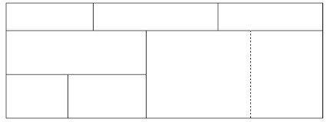
Создать таблицу можно несколькими способами:
4. нарисовать таблицу

Slide 10
Создать таблицу можно несколькими способами:
5. можно превращать уже набранный текст в таблицу

Slide 11
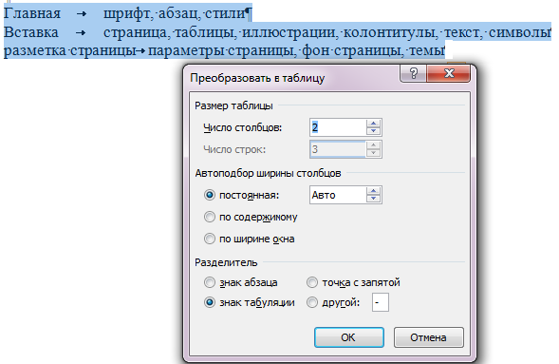
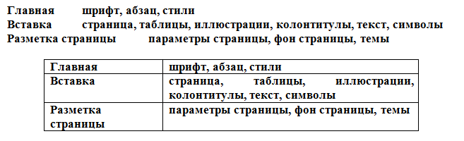

Slide 12
После вставки, создания или выделения таблицы на Ленте окна приложения появляются контекстные инструменты под общим названием «Работа с таблицами», которые разделены на две контекстные вкладки «Конструктор» и «Макет». Общее название контекстных инструментов отображается в строке заголовка.

Slide 13
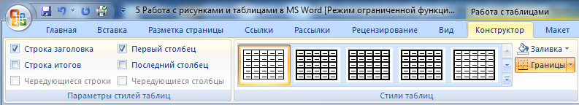
Вкладка «Конструктор»
Можно выбрать:
параметры стилей таблицы;
стили таблиц;
выбрать заливку ячеек;
границы таблицы.

Slide 14

Выбор параметров
стилей таблицы

Slide 15
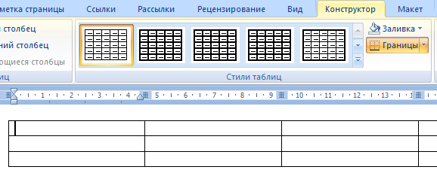
Создание нового стиля таблицы
На вкладке «Конструктор» в группе стили таблиц выбираем нужный стиль .

Slide 16
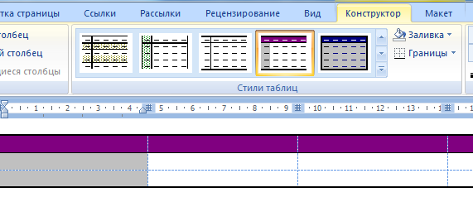
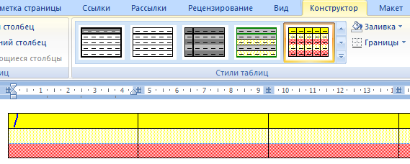

Slide 17
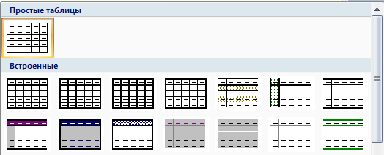

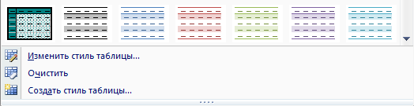
Создание нового стиля таблицы
Для создания нового стиля таблицы на вкладке «Конструктор» в группе стили таблиц надо щелкнуть на кнопке «Дополнительные параметры», а затем выбрать команду «Создать стили таблицы».

Slide 18
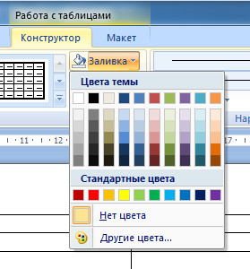
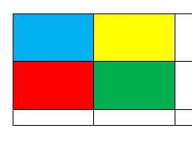
Кнопка «Заливка»
Изменяет цвет ячеек таблицы

Slide 19
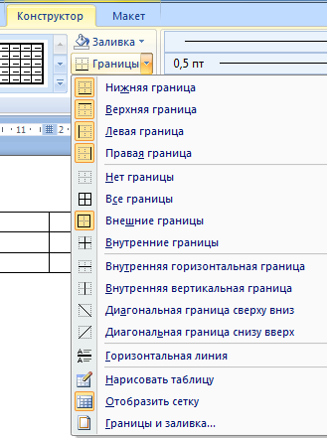
Кнопка «Границы»
Изменяет границы ячеек таблицы

Slide 20
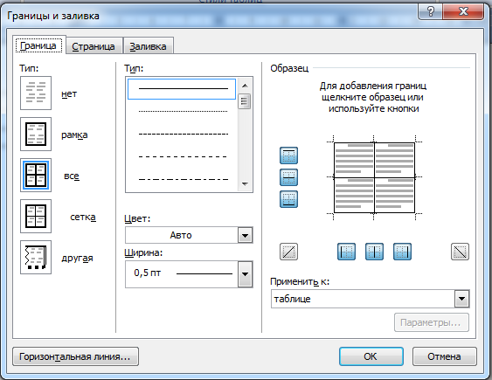
Кнопка «Границы и заливка»
Изменяет границы ячеек таблицы:
тип линий
границ;
цвет линий
границ;
ширину линий
границ;
способ
применения.

Slide 21
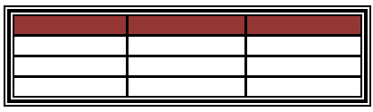
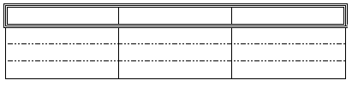

Slide 22
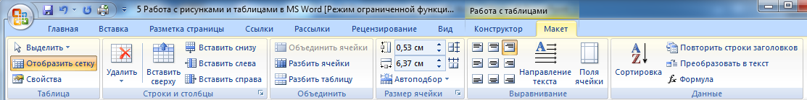
Вкладка «Макет»

Slide 23

Редактирование структуры таблиц
Изменение ширины столбцов или высоты строк реализуется с помощью мыши (перетаскиванием границ). Задать точную ширину столбца (высоту строки) можно с помощью вкладки «Макет».

Slide 24
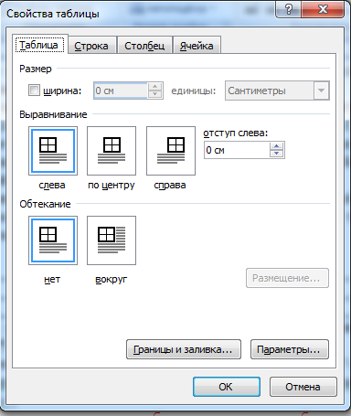
Свойства таблицы
размер, выравнивание, обтекание таблицы;
размер и параметры строк;
размер столбцов;
размер ячеек и горизонтальное вырав-нивание текста

Slide 25
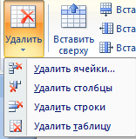
Удаление строк и столбцов из таблицы производится с помощью команды «Удалить» в группе «Строки и столбцы».

Slide 26

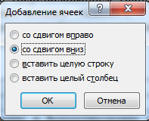
Вставка строк и столбцов в имеющуюся таблицу производится с помощью команды «Вставить» в группе «Строки и столбцы».

Slide 27

Ячейки таблицы можно объединить или разбить с помощью команд в группе «Объединить».

Slide 28

К тексту в ячейках таблицы можно применить выравнивание с помощью команд в группе «Выравнивание».

Slide 29

Если курсор стоит в одной из ячеек, то можно применить выделение частей таблицы с помощью команды «Выделить» в группе «Таблица».

Slide 30

Для выполнения вычислений над числами в таблице Word 2007 можно создать формулу. Окно диалога «Формула» можно вызвать, щелкнув на команде «Формула» в группе «Данные» на контекстной вкладке «Макет».

Slide 31
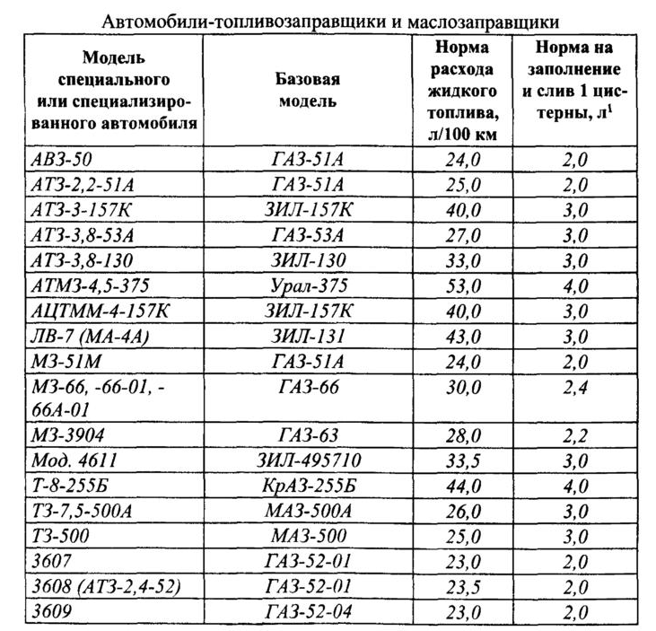
Выполнить задание: набрать таблицу

